Slide 1













Modelos de la Calidad del Software
Los Tres Pilares: Proceso, Producto y Uso
Proceso
Producto
Uso
Ing. Diego L. Gamboa Mgtr

Slide 2












Introducción a la Calidad del Software
Definición
Importancia
La calidad del software se define como el grado en que un producto digital cumple con las expectativas y requisitos del usuario, garantizando que funcione correctamente, sea confiable y ofrezca una experiencia satisfactoria.
En el desarrollo moderno, la calidad es fundamental para asegurar la fiabilidad, eficiencia y seguridad de las aplicaciones, lo que se traduce en:
Mayor satisfacción del cliente
Menor costo de mantenimiento
Fuente: ISO 25010
Mayor seguridad y confiabilidad
Calidad en el Desarrollo Moderno
La calidad del software se traduce en una mejor experiencia para los usuarios finales y en una mayor eficiencia operativa para las organizaciones.
2/22

Slide 3












Los Tres Pilares de la Calidad del Software
La calidad del software se aborda a través de tres dimensiones fundamentales que se complementan entre sí:
Calidad del Proceso
Calidad del Producto
Calidad de Uso
Se centra en la forma de desarrollar software, asegurando que las actividades se realicen de manera eficiente y efectiva.
Se refiere a las características escenciales del software que satisfacen las necesidades de los usuarios.
Se enfoca en la experiencia del usuario final al interactuar con el software en un contexto real.
Basada en buenas prácticas y metodologías
Incluye funcionalidad, fiabilidad, usabilidad
Efectividad, eficiencia y satisfacción
Aplica a lo largo del SDLC
Define ISO/IEC 25010 (SQuaRE)
Parte del estándar ISO/IEC 25010
Un enfoque integral que considere los tres pilares garantiza el éxito del software y la satisfacción de los usuarios.
3/22

Slide 4


















1. Calidad del Proceso
Enfoque
Ciclo de Vida del Desarrollo de Software
La calidad del proceso se centra en la forma en que se desarrolla el software, asegurando que las actividades se realicen de manera eficiente y efectiva para producir un producto de alta calidad.
Gestión de Requisitos
Diseño
Construcción
Aseguramiento de Calidad
Liberación
Administración de Configuración
Se basa en la aplicación de buenas prácticas y metodologías a lo largo del ciclo de vida del desarrollo de software (SDLC).
Beneficios de la Calidad del Proceso
Mayor fiabilidad
Mejor eficiencia
Reducción de riesgos
4/22

Slide 5



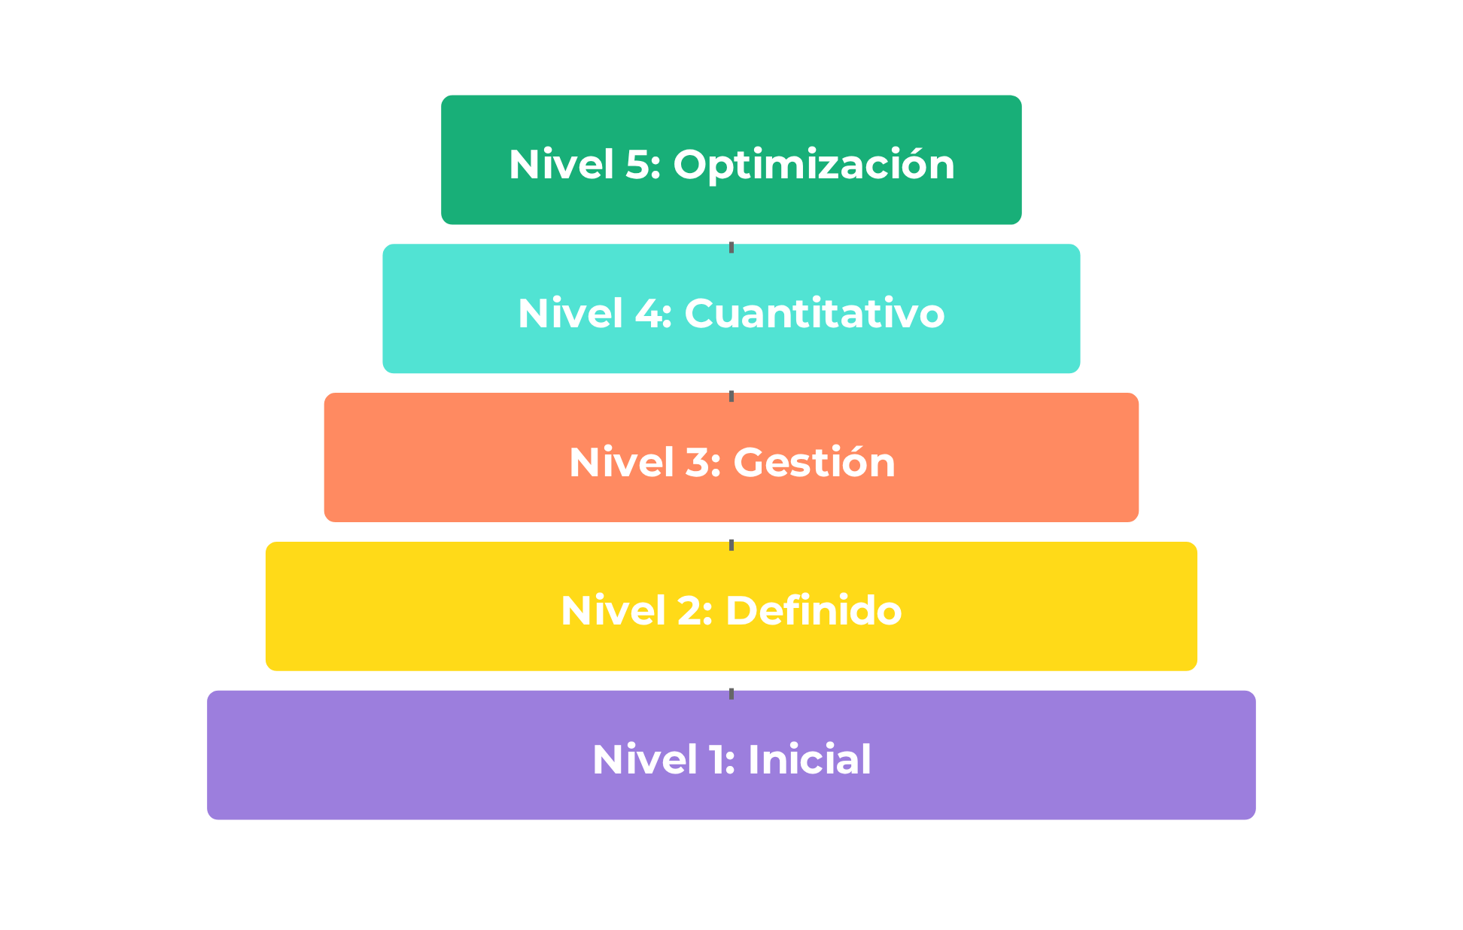




Modelo CMMI - Capability Maturity Model Integration
Marco Sistemático
Niveles de Madurez CMMI
CMMI proporciona un marco estructurado y sistemático para:
Optimizar procesos organizacionales
Reducir riesgos en el desarrollo
Mejorar la eficiencia y el rendimiento
El modelo se organiza en 5 niveles de madurez acumulativos, donde cada nivel superior incluye las prácticas de los niveles anteriores.
Cada nivel construye sobre los anteriores, representando un avance en la madurez del proceso organizacional.
5/22

Slide 6



















Niveles de Madurez CMMI
El modelo CMMI se organiza en 5 niveles de madurez acumulativos, donde cada nivel superior incluye las prácticas de los niveles anteriores.
Nivel 1: Inicial
Nivel 2: Gestionable
Nivel 3: Definido
Nivel 4: Gestión Cuantitativa
Nivel 5: Optimizado
Los procesos están irregularmente definidos y gestionados. La mayoría de los proyectos dependen de la iniciativa individual y el esfuerzo personal para lograr los resultados.
Se establecen procesos básicos para la gestión de proyectos y se siguen los planes. Se controlan los aspectos esenciales del desarrollo del producto y se gestionan las configuraciones.
Se han establecido procesos de nivel organizacional que definen cómo se desarrollarán los proyectos. Se utilizan procedimientos estandarizados para garantizar la consistencia y la calidad.
Se enfoca en la optimización continua del proceso basada en la innovación y el cambio. Se utilizan técnicas avanzadas para la mejora del rendimiento y se implementan mejoras proactivas.
Se utiliza el control cuantitativo de los procesos tanto a nivel de proyecto como organizacional. Se establecen objetivos cuantitativos para la calidad y se realizan mediciones y análisis para controlar los procesos.
Alta incertidumbre en resultados
Control básico de costes y plazos
Procesos organizativos estandarizados
Control cuantitativo de calidad y rendimiento
Innovación y optimización proactiva
Cada nivel superior incluye las prácticas de los niveles anteriores, construyendo una base sólida para la madurez del proceso.
6/22

Slide 7















Herramientas para Calidad del Proceso
Las herramientas para la calidad del proceso apoyan la implementación y mejora del modelo CMMI, facilitando la gestión eficiente de actividades de desarrollo.
Herramientas Gratuitas
Herramientas de Pago
Criterios de Selección
Open Source
Propietarias
Factores a Considerar
Análisis Estándar
Gestión Integral
Grado de adaptación a los requisitos del proyecto
Herramientas para análisis estático que detectan errores y vulnerabilidades.
Soluciones completas para gestión de calidad con soporte y funcionalidades avanzadas.
Capacidades de integración con otras herramientas
Nivel de soporte y documentación
Ej. SonarQube Community Edition
Ej. Rational DOORS, Jama Connect
La selección adecuada de herramientas depende de los requisitos específicos del proyecto y la madurez del proceso organizacional.
7/22

Slide 8

















Ejercicio Práctico - Calidad del Proceso
Evaluación de Madurez de Procesos de Desarrollo
Los estudiantes, en equipos, seleccionarán un proyecto de software (propio o de código abierto) y realizarán una evaluación de su proceso de desarrollo utilizando el modelo CMMI. El objetivo es identificar áreas de mejora y aplicar métricas específicas para determinar el nivel de madurez del proceso.
Selección del Proyecto
Definición de Métricas
Elegir un proyecto de software (propio o de código abierto) que servirá como caso para evaluar su proceso de desarrollo.
Seleccionar métricas específicas del modelo CMMI para evaluar el proceso, como la tasa de defectos, cumplimiento de plazos y eficiencia del proceso.
Aplicación de Herramientas
Análisis de Resultados
Utilizar herramientas de análisis para recopilar datos sobre el proyecto seleccionado, enfocándose en la recopilación de evidencia objetiva.
Interpretar los datos obtenidos para identificar el nivel de madurez del proceso y las áreas que requieren mejora.
Entregable
Informe de evaluación de madurez de proceso que incluya los resultados del análisis, las recomendaciones de mejora y una propuesta de acción para avanzar en la madurez del proceso.
8/22

Slide 9





















2. Calidad del Producto
Definición
La calidad del producto se refiere a las características intrínsecas del software que satisfacen las necesidades de los usuarios y cumplen con los requisitos establecidos.
Funcionalidad
Fiabilidad
Usabilidad
Capacidad del software para proporcionar funciones que satisfacen las necesidades explícitas e implícitas cuando se utiliza bajo condiciones especificadas.
Capacidad del sistema para mantener su nivel de rendimiento bajo condiciones establecidas durante un período de tiempo determinado.
Capacidad del producto software para ser entendido, aprendido, operado y atractivo para el usuario.
Eficiencia del Rendimiento
Seguridad
Mantenibilidad
Rendimiento relativo a la cantidad de recursos utilizados bajo condiciones determinadas.
Capacidad del producto para proteger la información y los datos de manera que personas o sistemas no autorizados no puedan acceder a ellos.
Facilidad con la que un producto o sistema puede ser modificado para mejorar, corregir o adaptar el software a cambios en el entorno o requisitos.
Estas características son definidas por el estándar ISO/IEC 25010 (SQuaRE)
La evaluación de estas características es fundamental para determinar la calidad del producto
9/22

Slide 10




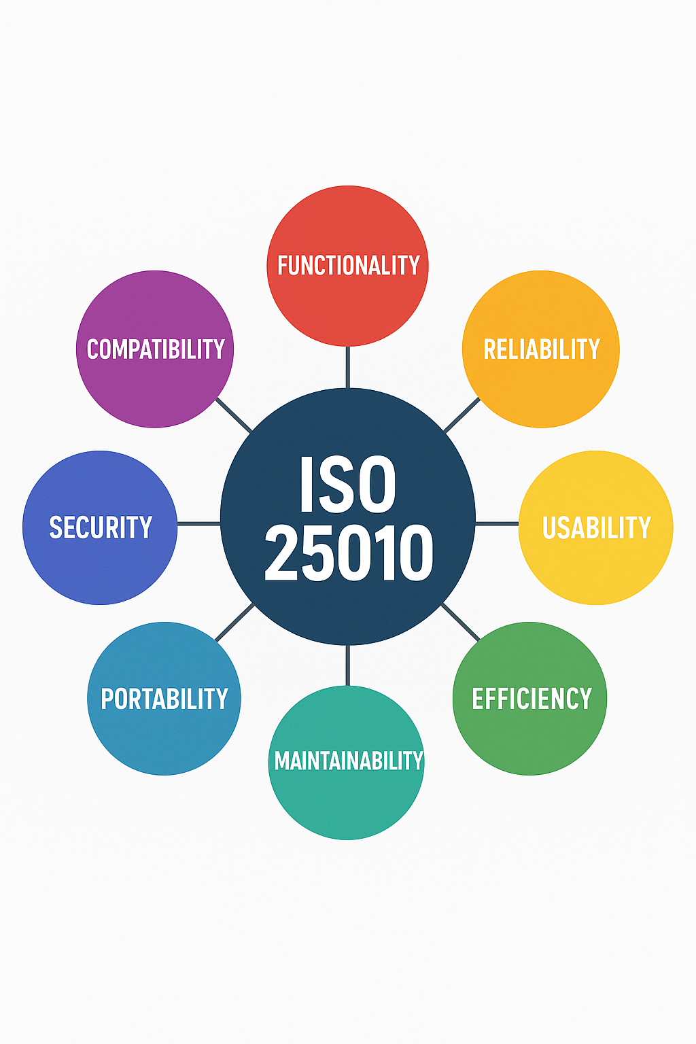














Modelo ISO/IEC 25010 (SQuaRE)
Estándar Internacional
Ocho Características Principales
El modelo ISO/IEC 25010 (SQuaRE) es el estándar de referencia internacional para la evaluación de la calidad del producto software.
Define un marco común para evaluar la calidad y facilita la comunicación entre proveedores y clientes de software.
Funcionalidad
Fiabilidad
Usabilidad
Eficiencia
SQuaRE: Software Quality Rules
Seguridad
Mantenibilidad
Portabilidad
Compatibilidad
El modelo proporciona una base sólida para evaluar la calidad del software desde múltiples perspectivas, asegurando que las aplicaciones cumplan con los requisitos del usuario y estén diseñadas con eficiencia y seguridad.
10/22

Slide 11























Características de Calidad ISO/IEC 25010
El modelo ISO/IEC 25010 (SQuaRE) define ocho características principales que determinan la calidad de un software:
Funcionalidad
Fiabilidad
Usabilidad
Eficiencia del rendimiento
Capacidad del software para proporcionar funciones que satisfacen las necesidades explícitas e implícitas cuando se utiliza bajo condiciones especificadas.
Capacidad del sistema para mantener su nivel de rendimiento bajo condiciones establecidas durante un período de tiempo determinado.
Capacidad del producto software para ser entendido, aprendido, operado y atractivo para el usuario.
Rendimiento relativo a la cantidad de recursos utilizados bajo condiciones determinadas.
Seguridad
Mantenibilidad
Portabilidad
Compatibilidad
Capacidad del producto para proteger la información y los datos de manera que personas o sistemas no autorizados no puedan acceder a ellos, modificarlos o denegar su acceso.
Facilidad con la que un producto o sistema puede ser modificado para mejorar, corregir o adaptar el software a cambios en el entorno o requisitos.
Capacidad del producto software para ser transferido de un entorno a otro.
Capacidad de dos o más sistemas o componentes para intercambiar información y/o para realizar sus funciones requeridas cuando comparten el mismo entorno de hardware o software.
Cada característica cuenta con subcaracterísticas que permiten una evaluación más detallada de la calidad del software.
11/22

Slide 12














Herramientas para Calidad del Producto
SonarQube
Selenium
Análisis estático de código - Libre
Automatización de pruebas web - Libre
Plataforma que detecta errores, vulnerabilidades y "code smells" en código fuente.
Framework para automatizar pruebas funcionales de aplicaciones web.
Mejor ajuste para:
Mejor ajuste para:
Funcionalidad
Usabilidad
Mantenibilidad
Fiabilidad
Seguridad
Evalúa modificabilidad, analizabilidad, madurez y tolerancia a fallos.
Verifica adecuación funcional y operabilidad mediante simulación de usuarios.
Apache JMeter
OWASP ZAP
Pruebas de carga y rendimiento - Libre
Escáner de seguridad - Libre
Herramienta para simular usuarios concurrentes y medir tiempo de respuesta.
Escáner de vulnerabilidades de seguridad en aplicaciones web.
Mejor ajuste para:
Mejor ajuste para:
Eficiencia
Seguridad
Mide comportamiento bajo carga y utilización de recursos del sistema.
Detección de vulnerabilidades en confidencialidad e integridad.
12/22

Slide 13
























Ejercicio Práctico - Calidad del Producto
Objetivo del Ejercicio
Evaluar atributos específicos de calidad de un producto de software existente (o un módulo) utilizando métricas y herramientas de análisis.
1
2
3
4
5
6
Selección
Definición
Entorno
Análisis
Resultados
Informe
Software de código abierto o módulo
Atributos a evaluar (2-3)
Preparación del entorno de pruebas
Aplicación de herramientas
Análisis e interpretación
Documentación de hallazgos
Atributos Clave a Evaluar
Mantenibilidad
Seguridad
Eficiencia
Cobertura de Código
Densidad de Defectos
Herramientas útiles: SonarQube (estática), OWASP ZAP (seguridad), Apache JMeter (rendimiento)
13/22

Slide 14


















Informe de Calidad del Producto - Estructura
Ejemplo de estructura para el informe de evaluación de calidad del producto
Título: Informe de Evaluación de Calidad del Producto - [Nombre del Software/Módulo]
1. Introducción
2. Atributos Evaluados
3. Análisis y Conclusiones
Descripción del software/módulo evaluado
Mantenibilidad: Cobertura de código, densidad de defectos
Análisis de resultados obtenidos
Impacto en la calidad del producto
Objetivo de la evaluación (atributos de calidad seleccionados)
Eficiencia: Tiempo de respuesta, tasa de errores
Recomendaciones de mejora documentadas
Metodología y herramientas utilizadas
Resultados de herramientas (capturas de pantalla, gráficos)
Evidencias Incluidas
Capturas de pantalla del dashboard de SonarQube
Gráficos de rendimiento de JMeter
Fragmentos de código con sugerencias de mejora
14/22

Slide 15



















3. Calidad de Uso
Definición
La calidad de uso se enfoca en la experiencia del usuario final al interactuar con el software. Evalúa si el software es comprensible, fácil de aprender y operar, y atractivo, midiendo la efectividad, eficiencia y satisfacción con la que un usuario logra sus objetivos en un contexto real.
Efectividad
Eficiencia
Satisfacción
Seguridad
Capacidad del sistema para proporcionar funciones que satisfacen las necesidades del usuario.
Capacidad del sistema para mantener su nivel de rendimiento durante un período de tiempo determinado.
Grado de aceptación del producto por parte del usuario final.
Capacidad del producto para proteger la información y los datos de accesos no autorizados.
En el Contexto de ISO/IEC 25010
La norma ISO/IEC 25010 define la Calidad de Uso como la evaluación de cómo el software se desempeña en un entorno real y satisface las necesidades del usuario. Esta perspectiva complementa las calidad del proceso y del producto, enfocándose en el valor que el software proporciona al usuario final.
15/22

Slide 16













Modelo ISO/IEC 25010 - Calidad de Uso
La norma ISO/IEC 25010 define la Calidad de Uso como la capacidad del software para satisfacer las necesidades del usuario en un contexto de uso real. Se mide a través de cuatro características clave:
Efectividad
Eficiencia
Capacidad del software para ayudar al usuario a lograr sus objetivos de manera correcta y completa. Se mide a través de:
Relación entre los resultados obtenidos y los recursos utilizados. Incluye:
Precisión en la ejecución de tareas
Rendimiento del sistema bajo carga
Cumplimiento de los requisitos funcionales
Uso óptimo de los recursos del sistema
Satisfacción
Seguridad en el contexto de uso
Grado en que el software cumple con las expectativas del usuario. Se evalúa mediante:
Capacidad del software para proteger la información y los datos del usuario. Incluye:
Facilidad de uso y aprendizaje
Protección contra accesos no autorizados
Atractivo y usabilidad de la interfaz
Integridad y confidencialidad de los datos
La Calidad de Uso se centra en la experiencia del usuario final y en cómo el software se desempeña en un entorno real.
16/22

Slide 17


















Herramientas para Calidad de Uso
Herramientas gratuitas y de código abierto para evaluar la usabilidad y satisfacción del usuario final.
Google Forms
Gratuita
OBS Studio
Código Abierto
Figma
Plan Gratuito
Para diseñar y administrar cuestionarios de satisfacción del usuario y recopilar feedback cuantitativo y cualitativo.
Para grabar las interacciones de los usuarios con la aplicación, capturando pantalla y audio de sus comentarios.
Para crear prototipos de baja o media fidelidad si la evaluación se realiza sobre un diseño inicial.
Uso en el ejercicio
Uso en el ejercicio
Uso en el ejercicio
Crear y administrar encuestas SUS (System Usability Scale) para medir la satisfacción del usuario.
Grabar sesiones de usuario para observar comportamientos y dificultades durante la interacción.
Facilitar la comunicación gráfica de la interfaz y proponer rediseños basados en hallazgos de usabilidad.
Estas herramientas permiten recopilar evidencia objetiva sobre la experiencia del usuario y la efectividad de la interfaz.
17/22

Slide 18



























Ejercicio Práctico - Calidad de Uso
Objetivo
Herramientas Utilizadas
Evaluar la usabilidad y la satisfacción del usuario de un producto de software a través de pruebas con usuarios reales y la recopilación de feedback.
OBS Studio
Google Forms
Cuestionarios SUS
OBS Studio: Para grabar las interacciones de los usuarios con la aplicación
Google Forms: Para crear y administrar encuestas SUS
Pasos del Ejercicio
1
Selección de Aplicación
Resultados Esperados
Elegir una aplicación web o móvil (propia o de código abierto)
Informe de Usabilidad
2
Diseño del Plan de Pruebas
Hallazgos, métricas y recomendaciones
Definir perfiles de usuarios, escenarios y tareas de prueba
Clips de Sesiones de Usuario
3
Ejecución y Observación
Videos mostrando la interacción con la aplicación
Grabar sesiones de usuarios y recopilar feedback
Estadísticas de Satisfacción
Puntuaciones SUS y comentarios cualitativos
4
Análisis y Mejoras
Identificar problemas y proponer soluciones
18/22

Slide 19





















Informe de Usabilidad - Estructura
Estructura del Informe
5. Recomendaciones de Mejora
Para cada problema de usabilidad, soluciones concretas y priorizadas
1. Título del Informe
"Informe de Evaluación de Usabilidad y Satisfacción del Usuario - [Nombre de la Aplicación]"
Impacto de las mejoras propuestas en la experiencia del usuario
2. Introducción
Descripción de la aplicación evaluada
6. Conclusiones
Objetivo de la evaluación (usabilidad y satisfacción)
Resumen del nivel de usabilidad y satisfacción del usuario
Metodología (pruebas con usuarios, encuestas, entrevistas)
3. Plan de Pruebas de Usabilidad
Perfiles de usuarios participantes
Escenarios y tareas de prueba
Cuestionarios utilizados (ej. SUS)
Evidencias
4. Hallazgos de Usabilidad
Clips de video grabados con OBS Studio
Problemas de usabilidad identificados
Gráficos de resultados SUS
Métricas de satisfacción (ej. puntuación SUS)
Capturas de pantalla de la interfaz
Transcripciones de entrevistas
19/22

Slide 20



















Evidencias y Entregables
Evidencias para Calidad del Producto
Evidencias para Calidad de Uso
Capturas de Pantalla
Clips de Video
Dashboard de SonarQube mostrando métricas de mantenibilidad, fiabilidad y seguridad
Sesiones de usuario grabadas con OBS Studio, mostrando interacciones y frustraciones
Gráficos de Rendimiento
Resultados de Encuestas
Resultados de JMeter con gráficos de rendimiento y tablas de métricas
Gráficos de resultados SUS (System Usability Scale) y otras encuestas
Análisis de Código
Transcripciones
Identificación de "code smells", duplicidad de código y vulnerabilidades
Fragmentos de entrevistas con comentarios clave de usuarios sobre la interfaz
Informe de Calidad
Documento formal con hallazgos, métricas, evidencias y recomendaciones
Recomendaciones
Propuestas de mejora con base en los hallazgos de usabilidad
Nota: Todos los entregables deben incluir una breve interpretación de los resultados y conexiones con los modelos de calidad ISO/IEC 25010 y CMMI.
21/22

Slide 21












Conclusiones
Calidad del Proceso
Calidad del Producto
Calidad de Uso
Un proceso de desarrollo robusto y bien definido sienta las bases para la creación de un producto de software intrínsecamente sólido.
Un producto con características técnicas de alta calidad es fundamental para ofrecer una experiencia de usuario satisfactoria.
Cumplir con los objetivos en un contexto real de uso garantiza que el software sea útil y valued por los usuarios finales.
Enfoque Integral
Solo un enfoque integral que considere las tres dimensiones de calidad garantiza el éxito del software, su relevancia en el mercado y la satisfacción continua de sus usuarios.
22/22

